Slide 1
Разноцветная страна

Slide 2
Познакомимся?

Slide 3
Вот мы какие!
Как белый снежок
Словно розовый лепесток
Как голубой океан
Будто красный тюльпан
Как солнечный свет

Slide 4
Вот мы какие!
Словно сирени букет,
Как черный пушистый кот,
Будто вишневый компот,
А я синяя плутовка,
Я оранжевая морковка!

Slide 5
Вот так мы живем!

Slide 6
Одинокие подружки

Slide 7
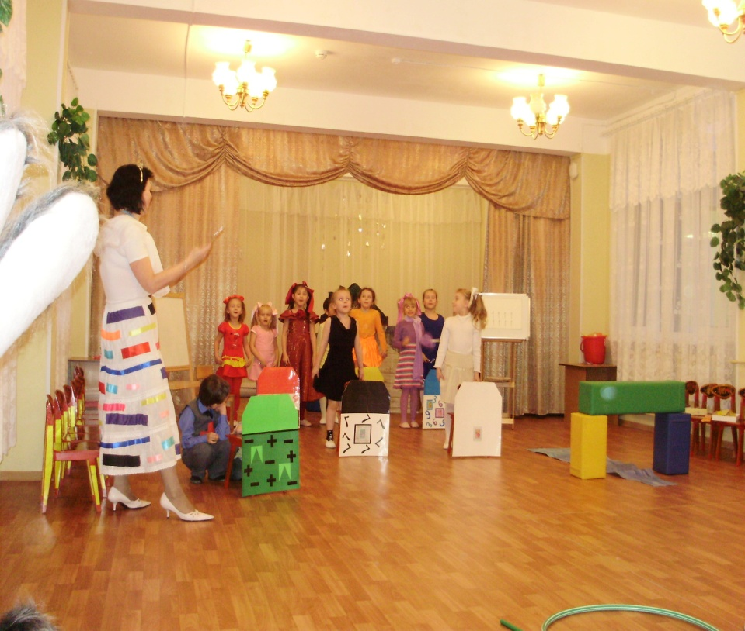
Двойняшки-хохотушки!

Slide 8
Тройняшки-милашки!

Slide 9
С кем мы дружим!

Slide 10
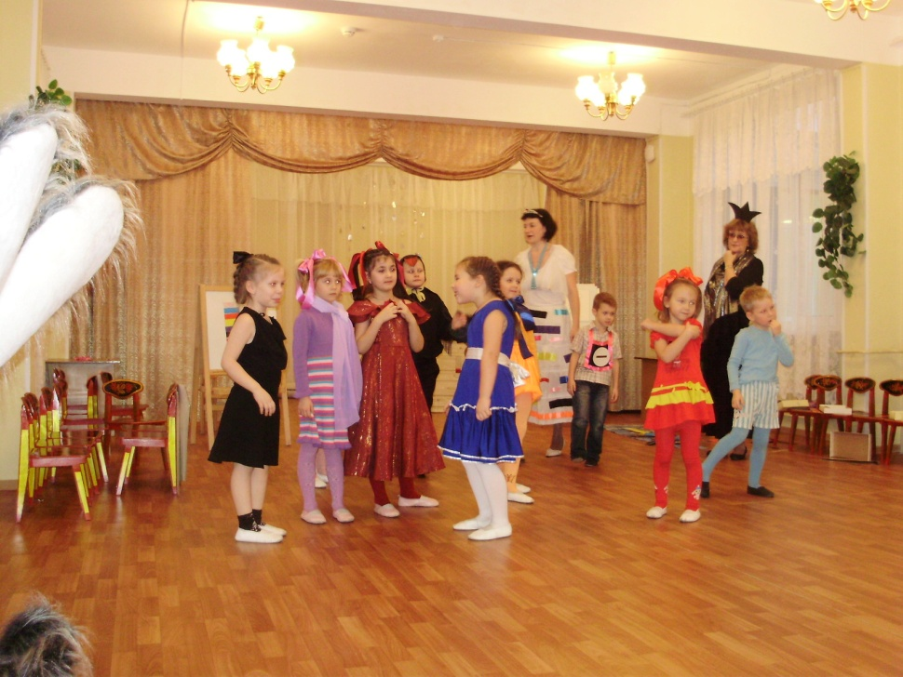
Наши парочки
1
2
3
4
5

Slide 11
Наши парочки!
6
7
8
9
10

Slide 12
Мы части друг друга

Slide 13
10
5 вторая часть 10
2 пятая часть 10
1 десятая часть 10

Slide 14
8
4 вторая часть 8
2 четвертая часть 8
1 восьмая часть 8

Slide 15
6
3 вторая часть 6
2 третья часть 6
1 шестая часть 6

Slide 16
9
3 третья часть 9
1 девятая часть 9
4
2 вторая часть 4
1 четвертая часть 4

Slide 17
7
1 седьмая часть 7
5
1 пятая часть 5
3
1 третья часть 3

Slide 18
Вместе дружная семья Палочек цветных страна!

